Slide 1
DISCORD BOT: FunBot
АВТОРЫ:
Чванов Максим Владимирович
Кирилл Кузнецов Олегович

Slide 2
Цель и задачи
Funbot - бот, который поможет пользователю расслабиться после тяжелого дня.
Цель: создать бота с понятными для пользователя командами
Задачи: Реализовать команды для администраторов, модераторов и простых пользователей канала
Все действия реализованы с помощью библиотек: discord, youtube_dl

Slide 3
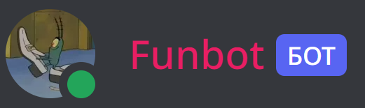
Знакомство с ботом

Slide 4
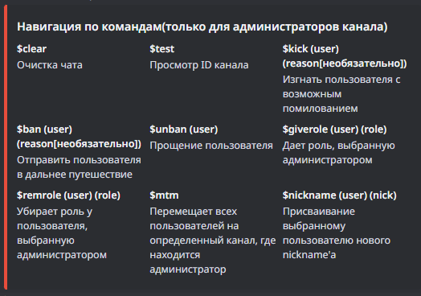
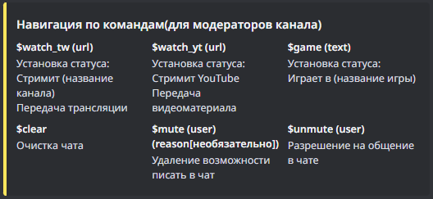
Команды

Slide 5
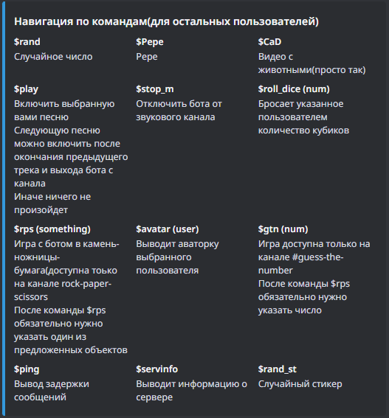
Команды

Slide 6
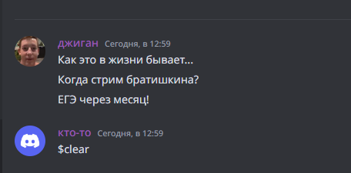
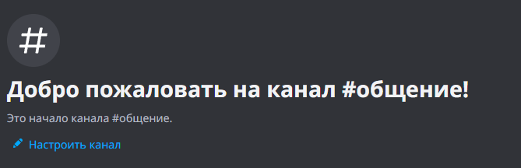
Команды для администраторов

Slide 7
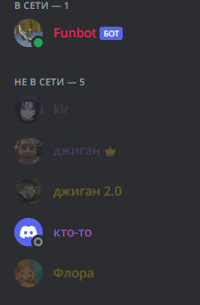
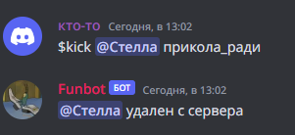
Команды для администраторов

Slide 8
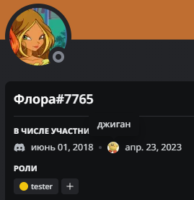
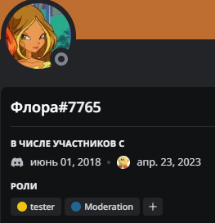
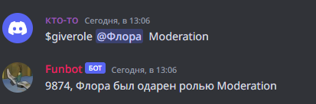
Команды для администраторов

Slide 9
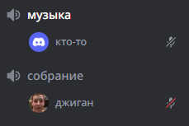
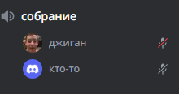
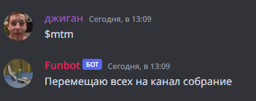
Команды для администратора

Slide 10
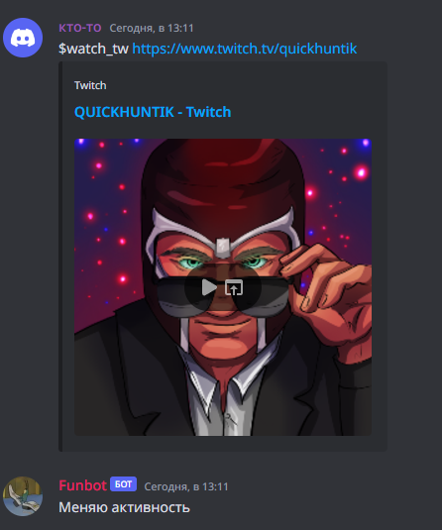
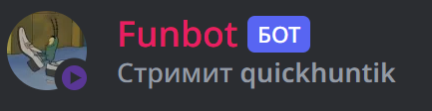
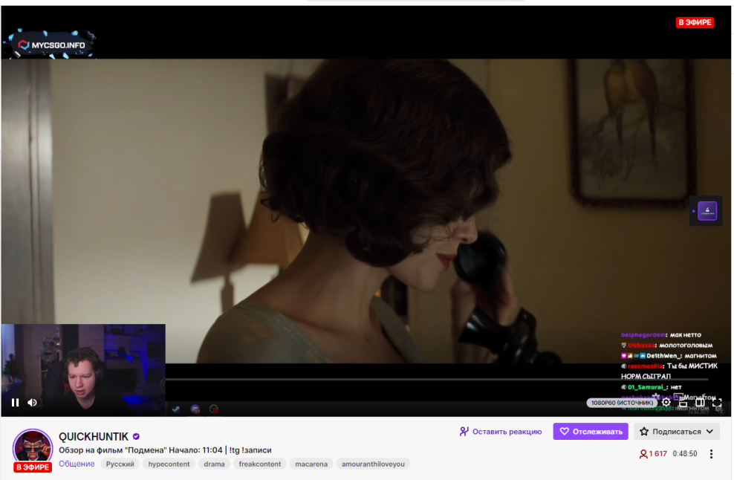
Команды для модераторов

Slide 11
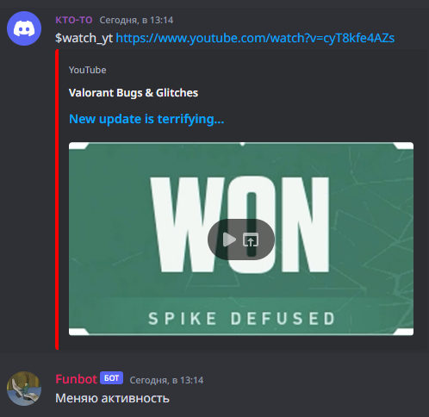
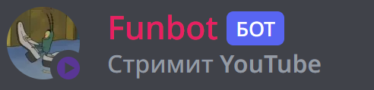
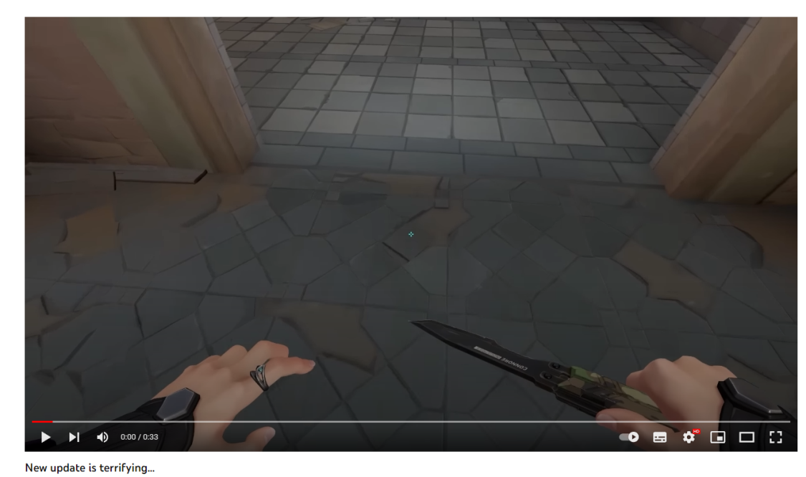
Команды для модераторов

Slide 12
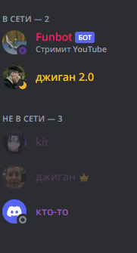
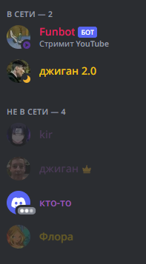
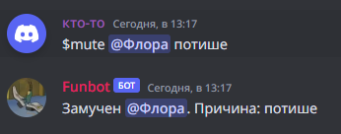
Команды для модераторов

Slide 13
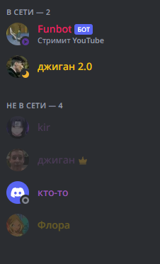
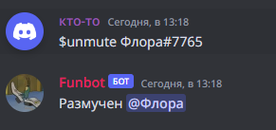
Команды для модераторов

Slide 14
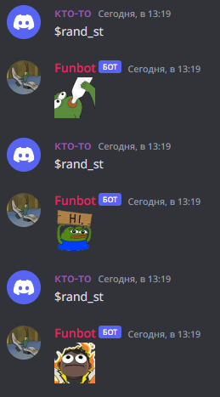
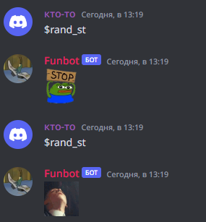
Команды для остальных пользователей

Slide 15
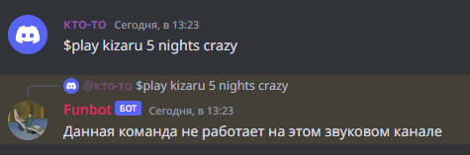
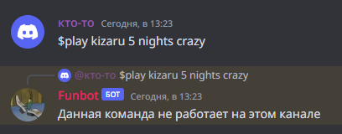


Команды для остальных пользователей

Slide 16
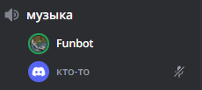
Команды для остальных пользователей

Slide 17
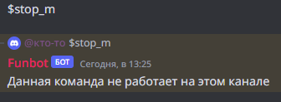
Команды для остальных пользователей

Slide 18


Slide 19
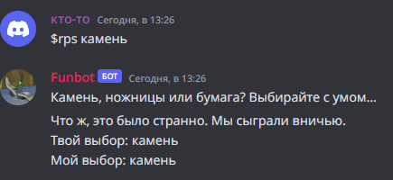
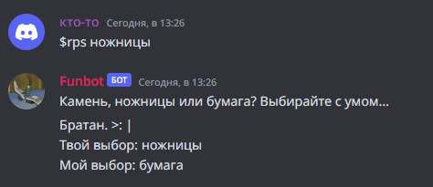
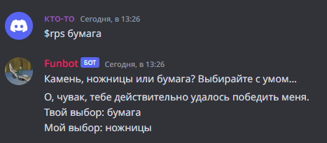
Команды для остальных пользователей

Slide 20
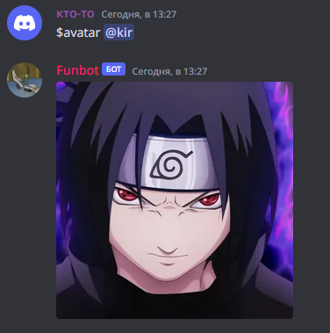
Команды для остальных пользователей

Slide 21
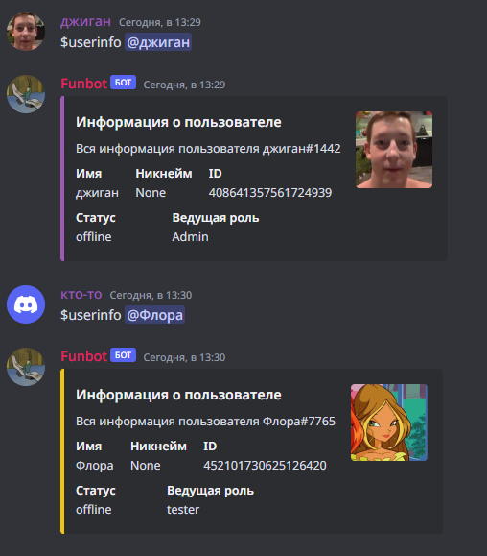
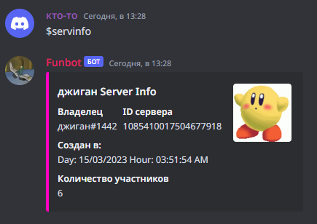
Команды для остальных пользователей

Slide 22
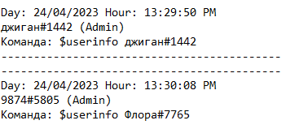
Сохранение данных

Slide 23
ЗАКЛЮЧЕНИЕ
Мы можем сказать с уверенностью, что все цели проекта были достигнуты.
В будущем планируется дальше развивать проект, а именно добавить множество новых функций.

Slide 24
СПАСИБО ЗА ВНИМАНИЕ!

